Slide 1
Woordenschat groep 5
Thema 5, les 2
Vandaag leer je de volgende woorden:
de aandacht
beleefd
onderzoeken
de kus
de slaap
vruchtbaar
slim
slapen

Slide 2
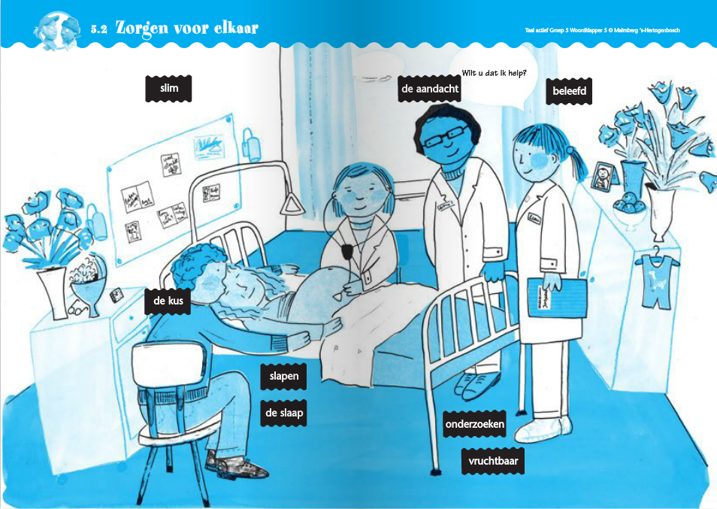
Zorgen voor elkaar

Slide 3
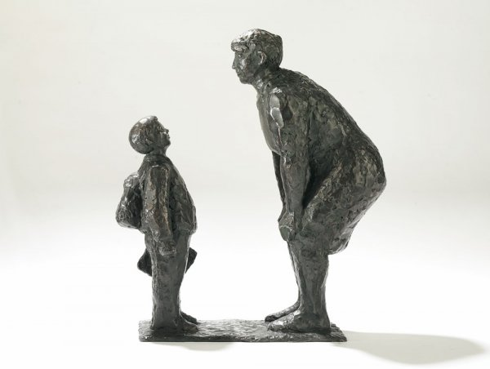
De aandacht
Oplettendheid, belangstelling.

Slide 4

beleefd
Met goede manieren. Hoffelijk.

Slide 5
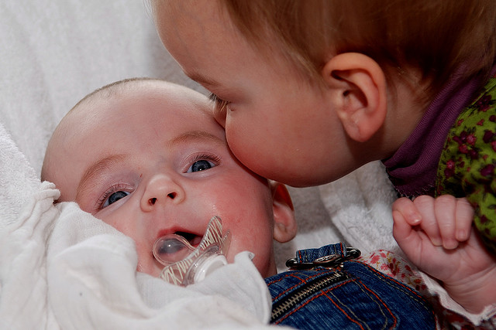
De kus
Hetzelfde als een zoen.

Slide 6
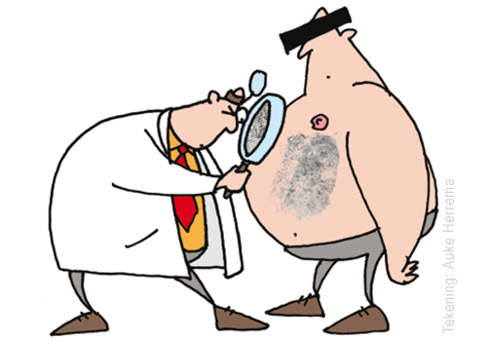
onderzoeken
Nauwkeurig nagaan.

Slide 7
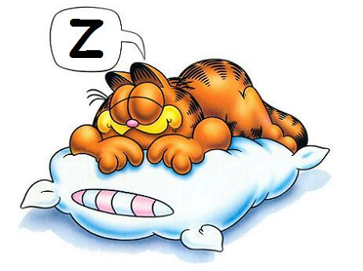
De slaap/ slapen
Toestand van algehele rust.
In deze toestand werken de zintuigen en het bewustzijn niet.

Slide 8
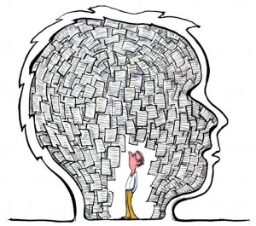
slim
Goed zijn in het bedenken van oplossingen, vindingrijk. Scherpzinnig.

Slide 9
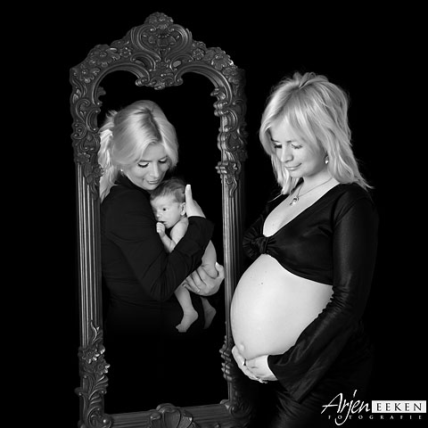
vruchtbaar
Mensen en dieren die kinderen kunnen krijgen noemen we ……...

